Slide 1
Wzorce projektowe Michał Korwel

Slide 2
Czym są wzorce projektowe?
Wzorce projektowe pozwalają wykorzystywać wiedzę i doświadczenie zdobyte przez innych programistów, którzy mierzyli się z częstymi problemami implantacyjnymi. Podczas pracy nad nimi zmuszeni byli zadać sobie dużo trudu, przejść przez wiele pupek i na tej drodze wykreować najlepsze możliwe rozwiązanie.
Dlatego tak powstało kilkadziesiąt różnych rozwiązań ujętych w kilku kategoriach, stanowiących wzorcowe przykłady rozwiązania sytuacji problemowych w kodzie.
Podsumowując i mówiąc krótko – wzorce projektowe to zbiór najlepszych praktyk z gotowymi rozwiązaniami dla wybranych problemów napotykanych w trakcie projektowania rozwiązań zorientowanych obiektowo.

Slide 3
Z czego składa się wzorzec projektowy?
nazwy
opisu problemu, który rozwiązuje
rozwiązania
konsekwencji jego użytkowania

Slide 4


Klasyfikacja wzorców projektowych
01
02
03
Wzorce kreacyjne
Dotyczą sposób tworzenia klas, metod, oraz typów danych.
Abstract factory
Builder
Singleton
Wzorce strukturalne
Dotyczą zależności powiązanych ze sobą obiektów.
Decorator
Facade
Composite
Wzorce behawioralne
Dotyczą zachowania współpracujących obiektów.
Strategy
Visitor
Observer

Slide 5
Korzyści płynące ze stosowania wzorców projektowych
Spójność z koncepcją SOLID – stosujące wzorce projektowe zyskujesz pewność, że Twoje rozwiązanie pokrywa najlepsze praktyki programowania zorientowanego obiektowo.
Pozwalają utrzymać Clean Code projektu.
Łatwość komunikacji – znacznie prościej jest przekazać koledze nazwę wzorca jaki ma zaimplementować niż starać się to wyjaśnić opisowo.

Slide 6
Wnioski – czy zawsze stosować wzorce projektowe?
Przede wszystkim częstym problemem wielu programistów, którzy poznali wybrany wzorzec jest dopatrywanie się (często na siłę) możliwości wdrożenia danego wzorca. Stąd wzięło się bardzo popularne powiedzenie w IT – dla kogoś kto ma młotek, to wszystko wydaje się być gwoździem. Dlatego wzorce projektowe mimo tego, że stanowią świetny toolbox programisty, to stosowane ich w niewłaściwy sposób może przynieść tylko szkody. Warto też uważać na modyfikowanie wzorców – często mamy nieodparte wrażenie, że jakiś wzorzec sami napisalibyśmy lepiej. Przeważnie jest to tylko zgubne wrażenie. Więc o ile nie jesteśmy geniuszami programowania, to zaufajmy bardzo doświadczonym ekspertom. To oni przewidzieli możliwe konsekwencje i opracowali możliwe najlepsze, sprawdzone rozwiązania

Slide 7
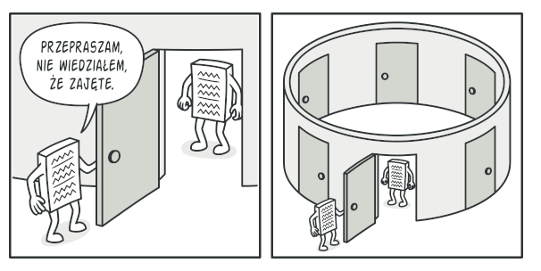
Singleton
Singleton jest kreacyjnym wzorcem projektowym, który pozwala zapewnić istnienie wyłącznie jednej instancji danej klasy. Ponadto daje globalny punkt dostępowy do tejże instancji.
Wzorzec Singleton rozwiązuje jednocześnie dwa problemy, ale jednocześnie łamie Zasadę pojedynczej odpowiedzialności:
Zapewnia istnienie wyłącznie jednej instancji danej klasy. Dlaczego w ogóle ktokolwiek musiałby liczyć obiekty danej klasy? Otóż, najczęstszym powodem jest potrzeba kontroli dostępu do jakiegoś współdzielonego zasobu — na przykład bazy danych, lub pliku.
Działa to tak: wyobraź sobie, że masz już stworzony obiekt, ale po jakimś czasie potrzebujesz kolejnego. Zamiast otrzymać nowy, dostaniesz ten uprzednio stworzony.
Zwróć uwagę, że takiego zachowania nie da się zaimplementować stosując zwykły konstruktor, ponieważ metody te z definicji muszą zawsze zwracać nowe obiekty.

Slide 8
Singleton
Pozwala na dostęp do tej instancji w przestrzeni globalnej. Pamiętasz te globalne zmienne, z których korzystaliśmy (no dobra, ja korzystałem) do przechowywania istotnych obiektów? Chociaż są one bardzo poręczne, to wiążą się też z poważnym ryzykiem nadpisania ich zawartości i tym samym awarii programu.
Zupełnie, jak w przypadku zmiennej globalnej, wzorzec Singleton pozwala skorzystać z jakiegoś obiektu w dowolnym miejscu programu. Jednakże, zapewnia też ochronę tego obiektu przed działaniami innego kodu.
Jest też inna strona tego problemu: nie chcemy, aby kod, który pozwala nam rozwiązać pierwszy z powyższych problemów był porozrzucany po całym programie. Dużo lepiej jest trzymać go w jednej klasie, szczególnie, jeśli reszta kodu już od niego zależy.

Slide 9
Singleton
Wszystkie implementacje wzorca Singleton współdzielą poniższe dwa etapy:
Ograniczenie dostępu do domyślnego konstruktora przez uczynienie go prywatnym, aby zapobiec stosowaniu operatora new w stosunku do klasy Singleton.
Utworzenie statycznej metody kreacyjnej, która będzie pełniła rolę konstruktora. Za kulisami, metoda ta wywoła prywatny konstruktor, aby utworzyć instancję obiektu i umieści go w polu statycznym klasy. Wszystkie kolejne wywołania tej metody zwrócą już istniejący obiekt.
Jeżeli twój kod ma dostęp do klasy Singleton, to będzie mógł wywołać jej statyczną metodę i tym samym za każdym razem otrzyma ten sam obiekt.

Slide 10
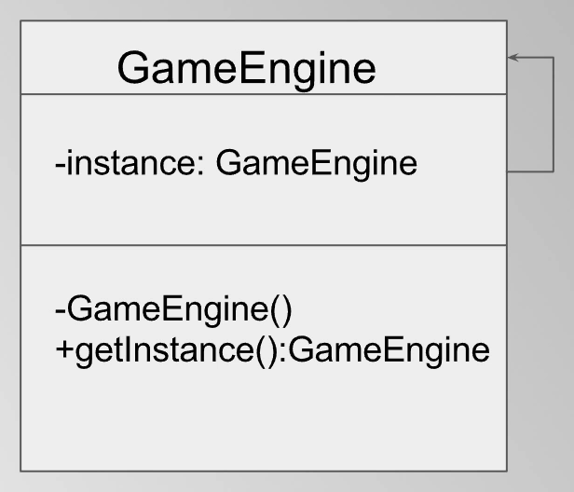
Singleton - przykład

Slide 11
Singleton - zadanie
Silnik gry
Twoim zadaniem będzie własnoręczne zakodowanie wzorca Singleton na przykładzie prostej gry w zgadywanie liczb.
W każdej rundzie program losuje cyfrę z przedziału 0-9, gracz natomiast ma za zadanie ją odgadnąć. Za każdą poprawną odpowiedź gracz otrzymuje punkt. Rozgrywka trwa dziesięć rund.
Cała ta funkcjonalność powinna zamknąć się w klasie GuessGame, w metodzie play(), zwracającą punkty z aktualnej rozgrywki.
Klasa GuessGame ma być Singletonem, wykorzystaj więc wiedzę z tego rozdziału i pamiętaj o obsłudze wielowątkowości oraz serializacji.

Slide 12
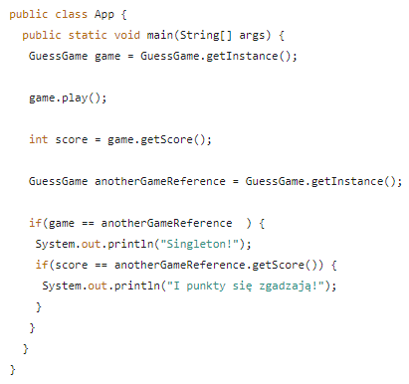
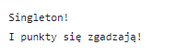
Singleton - zadanie
Jeśli wszystko Ci się powiedzie, wywołanie:
powinno rozpocząć grę, a następnie wypisać na zakończenie:

Slide 13
Obserwator
Obserwator to czynnościowy (behawioralny) wzorzec projektowy pozwalający zdefiniować mechanizm subskrypcji w celu powiadamiania wielu obiektów o zdarzeniach dziejących się w obserwowanym obiekcie.
Wyobraź sobie, że masz dwa typy obiektów: Klinet i Sklep. Klient jest zainteresowany jakąś szczególną marką produktu, na przykład nowym modelem iPhone, który ma się niedługo pojawić w sklepie.
Klient mógłby odwiedzać sklep codziennie i sprawdzać dostępność produktu, ale dopóki produkt jest w drodze, większość tych spacerów będzie bezcelowa.
Z drugiej strony, sklep mógłby rozesłać mnóstwo emaili do wszystkich klientów jak tylko pojawi się nowy produkt, ale to może zostać odebrane jako spamowanie. Zaoszczędziłoby wprawdzie niektórym klientom zbędnych podróży do sklepu, ale jednocześnie niektórzy by się zdenerwowali otrzymując nieistotną dla nich wiadomość.
Wygląda na to, że mamy tu konflikt. Albo klient traci czas sprawdzając dostępność produktu, albo sklep ponosi koszty powiadamiając niewłaściwych klientów.

Slide 14
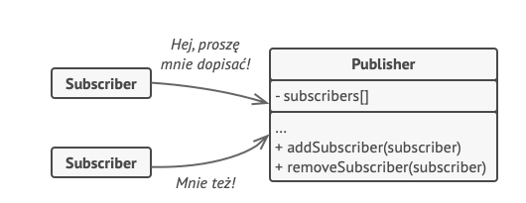
Obserwator
Obiekt który posiada jakiś interesujący stan nazywa się zwykle podmiotem, ale skoro będzie powiadamiał inne obiekty o zmianach swojego stanu, można nazwać go publikującym. Wszystkie pozostałe obiekty, które chcą śledzić zmiany stanu nadawcy nazywa się subskrybentami.
Wzorzec Obserwator proponuje dodanie mechanizmu subskrypcji do klasy publikującego, aby pojedyncze obiekty mogły subskrybować lub przerwać subskrypcję strumienia zdarzeń publikującego. Na szczęście nie jest to tak skomplikowane jak brzmi. Tak naprawdę mechanizm ten składa się z 1) pola tablicowego służącego przechowywaniu listy odniesień do subskrybentów oraz 2) wielu metod publicznych pozwalających dodawać i usuwać wpisy tej listy.

Slide 15
Obserwator
Za każdym razem, gdy wydarzy się coś ważnego publikującemu, może on przejrzeć swoją listę subskrybentów i wywołać odpowiednią metodę powiadamiania ich obiektów.
Prawdziwe aplikacje mogą mieć tuziny różnych klas subskrybentów które są zainteresowane śledzeniem zdarzeń jednej klasy publikującego. Nie chcielibyśmy sprzęgać nadawcy z tymi wszystkimi klasami. Poza tym możesz nawet z góry nic o nich nie wiedzieć, jeśli klasę publikującą zamierzasz udostępnić innym ludziom.
Dlatego właśnie ważnym jest, aby wszyscy subskrybenci implementowali ten sam interfejs i żeby publikujący komunikował się z nimi wyłącznie poprzez ten interfejs. Powinien on deklarować metodę powiadamiania wraz z zestawem parametrów za pomocą których publikujący może przekazać dodatkowe dane kontekstowe wraz z powiadomieniem.

Slide 16
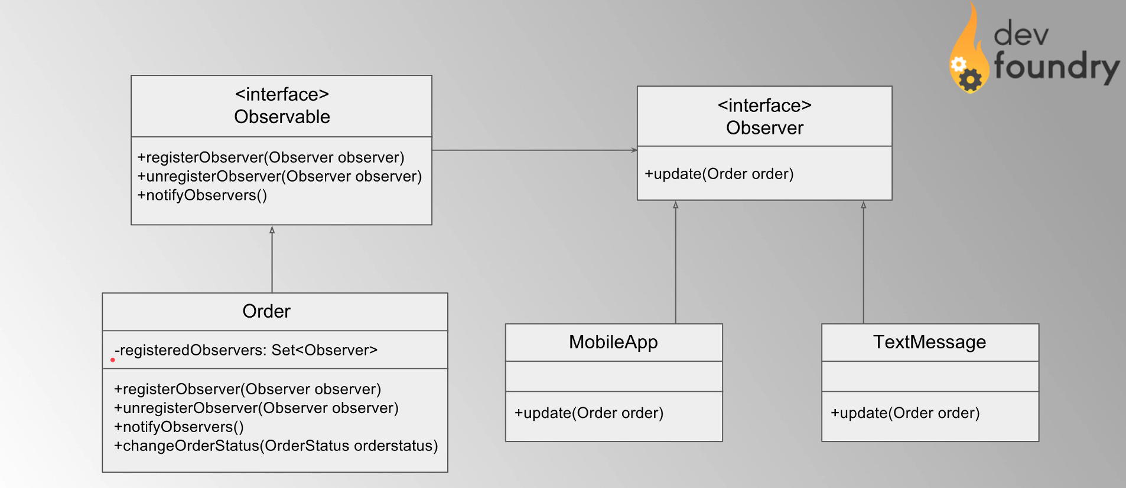
Obserwator - przykład

Slide 17
Obserwator - zadanie
Prognoza pogody
Uruchom swoje ulubione IDE i utwórz nowy, pusty projekt.
Twoim pierwszym zadaniem będzie utworzenie systemu powiadomień o zmianach pogody. Do tego celu idealnie posłuży wzorzec Observer.
Aby to zrobić poprawnie należy utworzyć dwa interfejsy. Pierwszym będzie interfejs o nazwie Observable zawierający deklarację trzech metod z dostępem domyślnym:
void unregisterObserver(Observer observer)
void notifyObservers()
void registerObserver(Observer observer)

Slide 18
Obserwator - zadanie
Interfejs ten będzie implementowany przez klasę o nazwie WeatherForecast. Ta klasa powinna zawierać trzy prywatne pola:
int temperature
int pressure
Set<Observer> registeredObservers = new HashSet<Observer>()
Oprócz tego w tej klasie powinny znaleźć się również implementacje metod z interfejsu Observable.
Do poprawnego działania wzorca potrzebny będzie jeszcze jeden interfejs: Observer. Będzie on posiadał deklarację jednej metody z dostępem domyślnym (powinien być umieszczony w innej paczce niż interfejs Observable):
void updateForecast(WeatherForecast weatherForecast)
Interfejs ten powinien być implementowany przez trzy klasy obserwatorów: TvNews, RadioNews, InternetNews. Każda z tych klas musi oczywiście zaimplementować również metodę updateForecast.

Slide 19
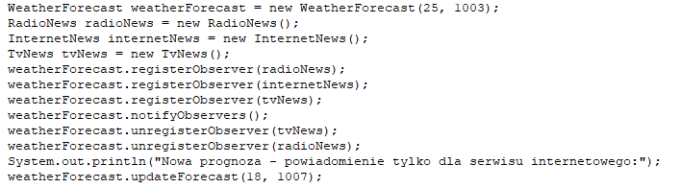
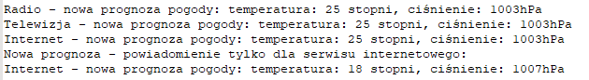
Obserwator - zadanie
Po pomyślnym zaimplementowaniu powyższych klas i metod, po wywołaniu poniższego kodu z metody main:

Slide 20
GitHub
Link github : github.com/MichKor/designPatterns

